Slide 1
الحَلْقَةُ الأُولى - اللُّغَةُ العَرَبيّةُ الصَّفُّ الثاني الابْتِدائيّ/الفَصْلُ الدِّراسيُّ الأول
وَحْدَةُ: (المراجعة)
الدَّرْسُ الخامِسُ: أُراجِعُ الإِمْلاءَ والتَّعْبيرَ (1)
وزارة التربية والتعليم –الفصل الدراسي االأول 2021-2022م

Slide 2
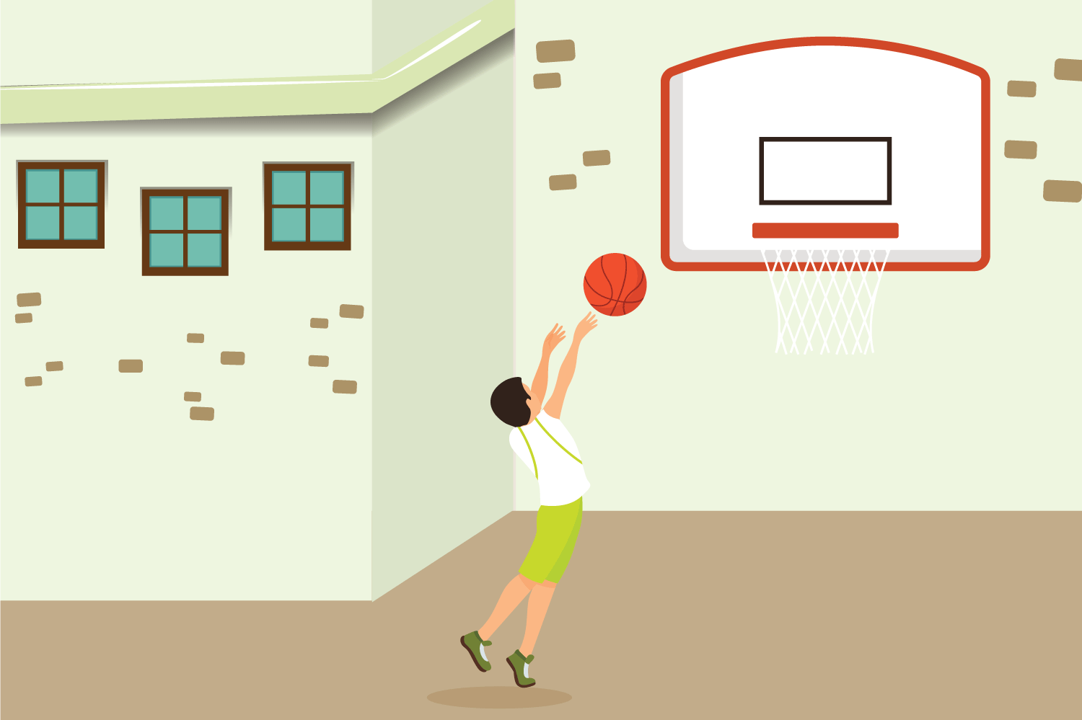
1- أَمْلَأُ الْفَراغَ في الْجُمَلِ بِالْكَلِمَةِ الَّتي يُمْليها الْـمُعَلِّمُ:
حُسامٌ الْكُرَةَ في السَّلَّةِ.
باسِمٌ الْبَحرينِ.
رَأى و دَجاجَةً حبًّا.
رَمى
....
عَلَمَ
رَسَمَ
.......
.......
تَجْمَعُ
ناصَرٌ
بدرٌ
.........
.........
......
الكلمات موضوع الإملاء هي: رَمى / رسَمَ / عَلَمَ / بدرٌ / ناصِرٌ / تَجْمَعُ
وزارة التربية والتعليم –الفصل الدراسي االأول 2021-2022م

Slide 3
2- أُرَتِّبُ الْبِطاقاتِ الْآتِيَةَ؛ لِأُكَوِّنَ جُمْلَةً مُفيدَةً:
شَكَرَ
الْـمُعَلِّمُ
بَدْرًا
1
3
2
شَكَرَ بَدْرًا الْمُعَلِّمُ.
في
تَطيرُ
الْحَمامَةُ
الْفضاءِ
3
1
2
4
تَطيرُ الْحَمامَةُ في الْفضاءِ.
وزارة التربية والتعليم –الفصل الدراسي االأول 2021-2022م

Slide 4
3- أَمْلَأُ الْفَراغَ بِالْبِطاقَةِ الـْمُناسِبَةِ:
مَرِضَ
جميلةً
الْـمَدْرَسَةِ
مُحَمَّدٌ، وَتَغَيَّبَ عَنِ . فَزَارَهُ أَصْدِقاؤُهُ في
بَيْتِهِ، وَقَدَّموا لَهُ هَدِيَّةً .
المَدْرَسَةِ
مَرِضَ
..............
...........
جميلةً
.............
وزارة التربية والتعليم –الفصل الدراسي االأول 2021-2022م

Slide 5
4- أُكَوِّنُ جُمْلَةً بِالْبِطاقاتِ الخَضْراءِ، وَجُمْلَةً بِالْبِطاقاتِ الصَّفْراءِ:
رِحابُ
مَشَت
رَفَعَتْ
النَّمْلَةُ
فَوْقَ
عَلَمَ
الْعودِ
الْبَحْرَيْنِ
مَشَت النَّمْلَةُ فَوْقَ العودِ.
رَفَعَتْ رِحابُ عَلَمَ الْبَحْرَيْنِ.
وزارة التربية والتعليم –الفصل الدراسي االأول 2021-2022م

Slide 6
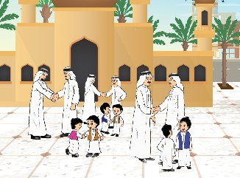
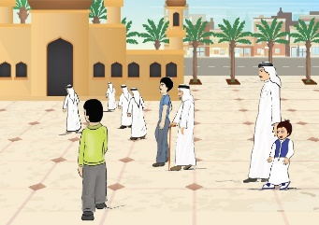
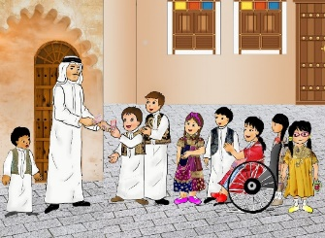
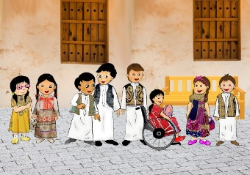
5- أُرَتِّبُ الْجُمَلَ الْآتِيَةَ لِأَحْصُلَ عَلى فِقْرَةٍ:
ها هُوَ الْعَمُّ مُحَمَّدٌ يُوَزّعُ الْحَلْوى وَالْعيدِيَّةَ عَلى الْأَطْفالِ.
ذَهَبَ بَدْرٌ وَأَبوهُ إِلى مَسْجِدِ الْحَيِّ لِصَلاةِ الْعيدِ.
ثُمَّ خَرَجَ الْأَوْلادُ وَالْبَناتُ إلى الْحَيِّ.
بَعْدَ الصَّلاةِ خَرَجَ الرِّجالُ وَالْأَطْفالُ مِنَ الْـمَسْجِدِ.
4
1
3
2
وزارة التربية والتعليم –الفصل الدراسي االأول 2021-2022م

Slide 7
6- أُرَتِّبُ الْجُمَلَ الْآتِيَةَ لِأَحْصُلَ عَلى فِقْرَةٍ، ثُمَّ أَكْتُبُها.
2
فَاجْتَمَعْنا حَوْلَهُ لِنَسْمَعَ حِكايَةً جَديدَةً.
4
قالَ بَدْرٌ" "شُكْرًا يا جَدِّي، حَقًّا إِنَّها قِصَّةٌ رائِعَةٌ".
3
حَكى لَنَا جَدّي قِصَّةَ الثَّعْلَبِ وَالدَّجاجَةِ.
1
فَرَغَ جَدّي مِنْ صَلاتِهِ،
فَرَغَ جَدّي مِنْ صَلاتِهِ، فَاجْتَمَعْنا حَوْلَهُ لِنَسْمَعَ حِكايَةً جَديدَةً. حَكى لَنَا جَدّي قِصَّةَ الثَّعْلَبِ وَالدَّجاجَةِ. قالَ بَدْرٌ" "شُكْرًا يا جَدِّي، حَقًّا إِنَّها قِصَّةٌ رائِعَةٌ".
................................................................................................................................
................................................................................................................................
وزارة التربية والتعليم –الفصل الدراسي االأول 2021-2022م

Slide 8
انْتَهى الدَّرْسُ
وزارة التربية والتعليم –الفصل الدراسي االأول 2021-2022م

